Slide 1
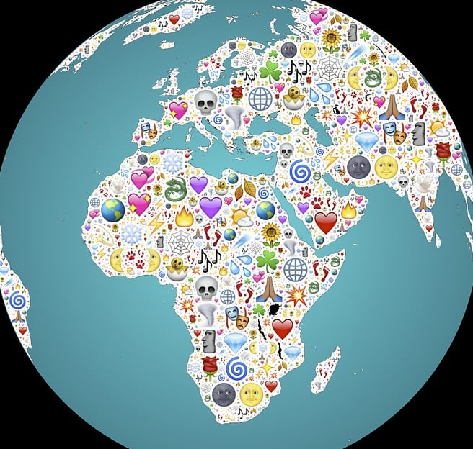
WYKŁAD 2
DEFINICJA OPISOWA. ĆWICZENIA (2)

Slide 2
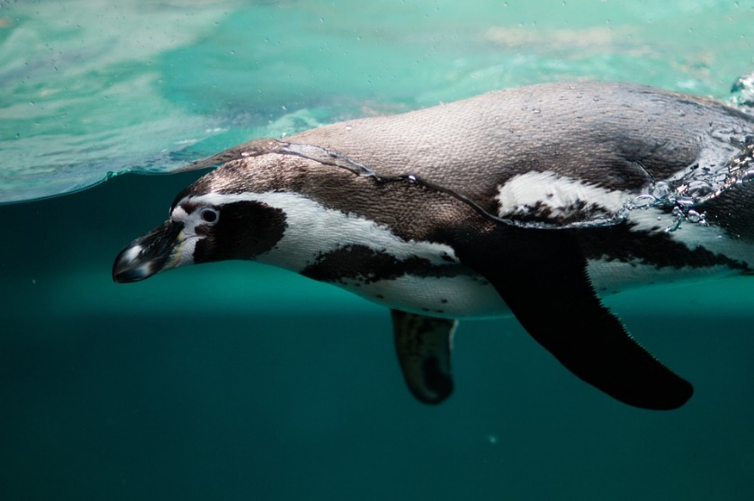
Wybierz jedną poprawną odpowiedź.
Pingwiny występują…
^{gdzie?} na Antarktydzie.
^{gdzie?} w Arktyce.
Sezon grypowy występuje w Polsce…
^{kiedy?} od czerwca do sierpnia.
^{kiedy?} od stycznia do marca.

Slide 3
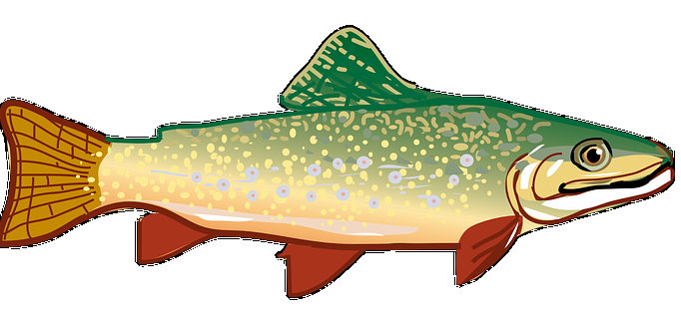
Wybierz jedną poprawną odpowiedź.
Mgły występują zwykle…
^{kiedy?} w południe.
^{kiedy?} nad ranem.
Pstrągi występują w Polsce…
^{gdzie?} w górskich rzekach.
^{gdzie?} w wodach przybrzeżnych Bałtyku.

Slide 4
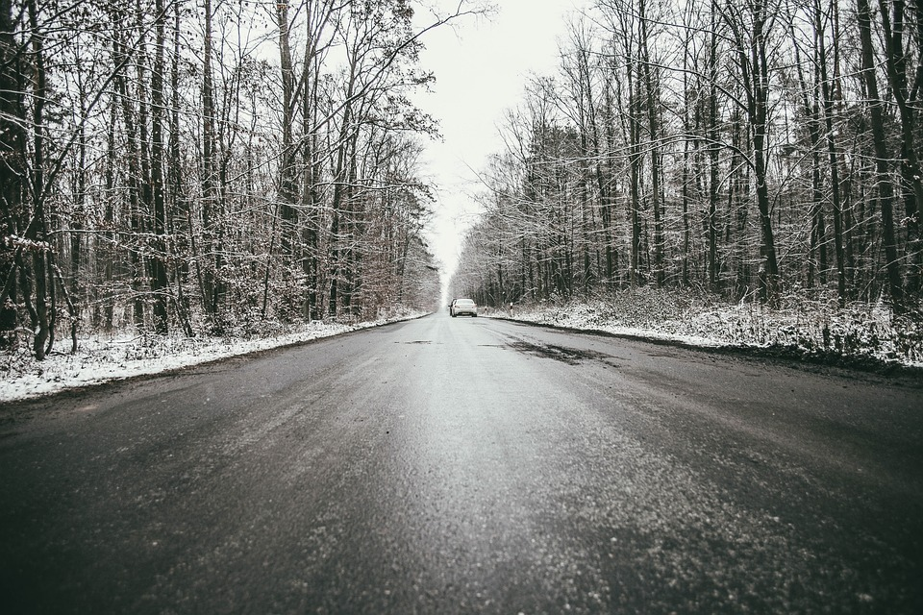
Wybierz jedną poprawną odpowiedź.
Bezrobocie powstaje = tworzy się…
^{jak?} w wyniku kryzysu ekonomicznego.
^{jak?} w efekcie dobrej jakości edukacji społeczeństwa.
Oblodzenia na drogach powstają = tworzą się …
^{kiedy?} w lecie.
^{kiedy?} w zimie.

Slide 5
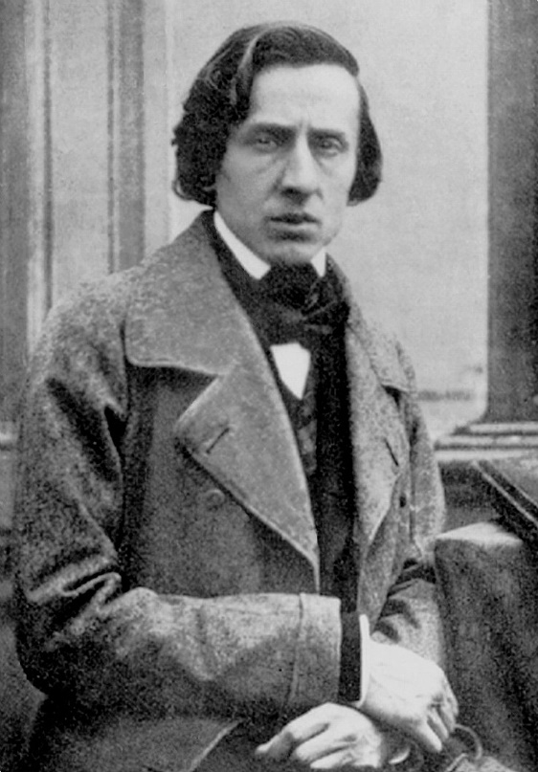
Wybierz jedną poprawną odpowiedź.
Polska jako państwo powstała…
^{kiedy?} w XV w.
^{kiedy?} w X w.
Kompozycje Fryderyka Szopena powstały…
^{kiedy?} w 1. połowie XIX w.
^{kiedy?} w II. połowie XIX w.

Slide 6
Wybierz jedną poprawną odpowiedź.
Ptaki charakteryzują się…
^{czym?} żyworodnością.
^{czym?} jajorodnością.
Złoto wyróżnia się…
^{czym?} dużą miękkością.
^{czym?} znaczną twardością.

Slide 7
Wybierz jedną poprawną odpowiedź.
Euro odznacza się…
^{czym?} względną stabilnością.
^{czym?} silną zmiennością.
Zielona herbata posiada właściwości…
^{jakie?} raczej relaksujące.
^{jakie?} raczej pobudzające.

Slide 8
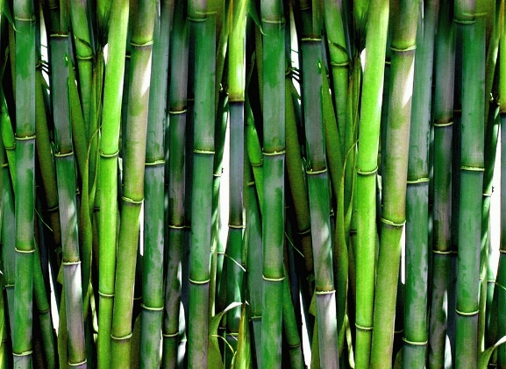
Wybierz jedną poprawną odpowiedź.
Zielone warzywa posiadają właściwości …
^{jakie?} oczyszczające organizm.
^{jakie?} rakotwórcze.
Bambus wyróżnia się…
^{czym?} powolnym wzrostem.
^{czym?} szybkim wzrostem.

Slide 9
źródło clipartów
https://pixabay.com (domena publiczna)
WIĘCEJ PREZENTACJI
NA
www.studiologia.edu.pl

